Slide 1
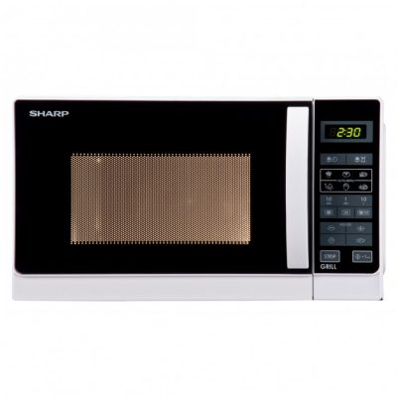
Παρουσίαση διεπαφής φούρνου μικροκυμάτων Sharp R-642-WW

Slide 2
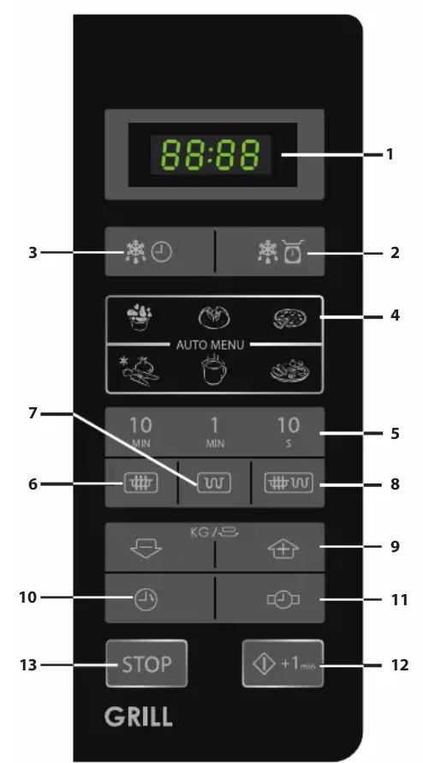
1. DIGITAL DISPLAY 2. WEIGHT DEFROST key 3. TIME DEFROST key 4. AUTO MENU keys Popcorn Jacket Potato Pizza Frozen Vegetables Beverage Dinner Plate 5. TIME keys 6. MICROWAVE POWER LEVEL key: 7. Grill key 8. Mix Grill key 9. WEIGHT/PORTION keys (up and down) 10. KITCHEN TIMER key 11. CLOCK SET key 12. START/+1min 13. STOP key

Slide 3
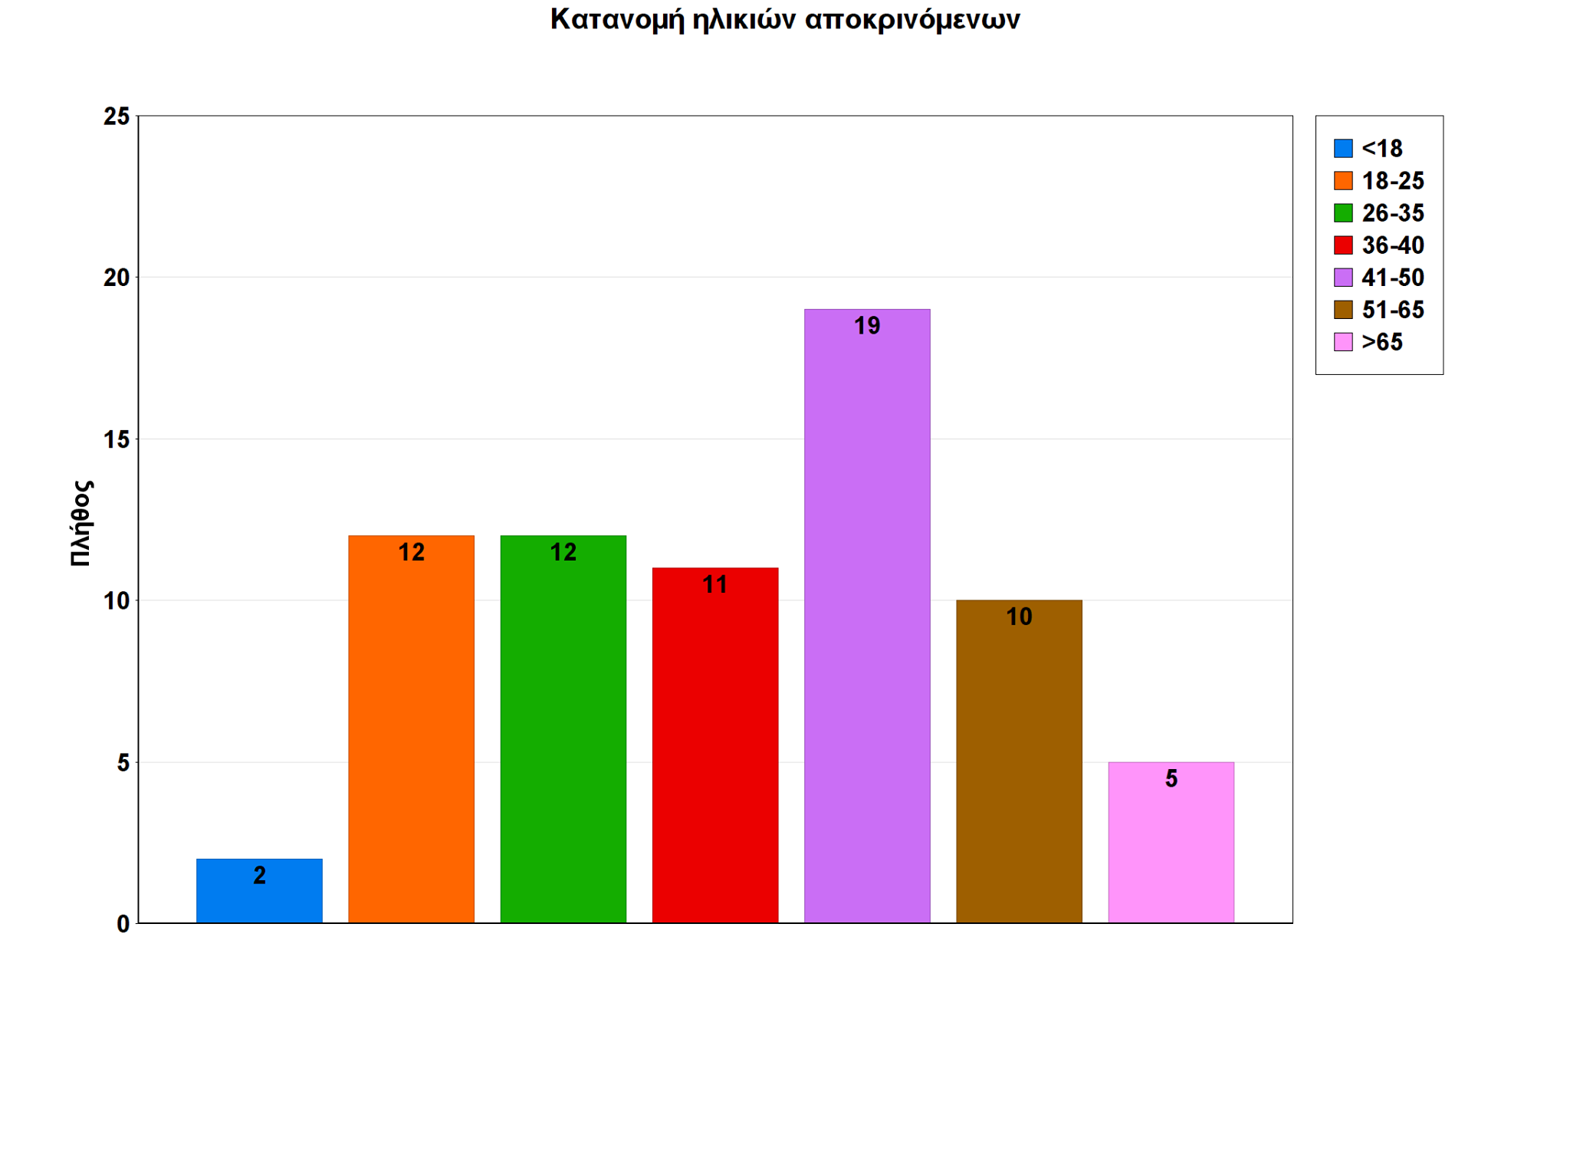

Slide 4
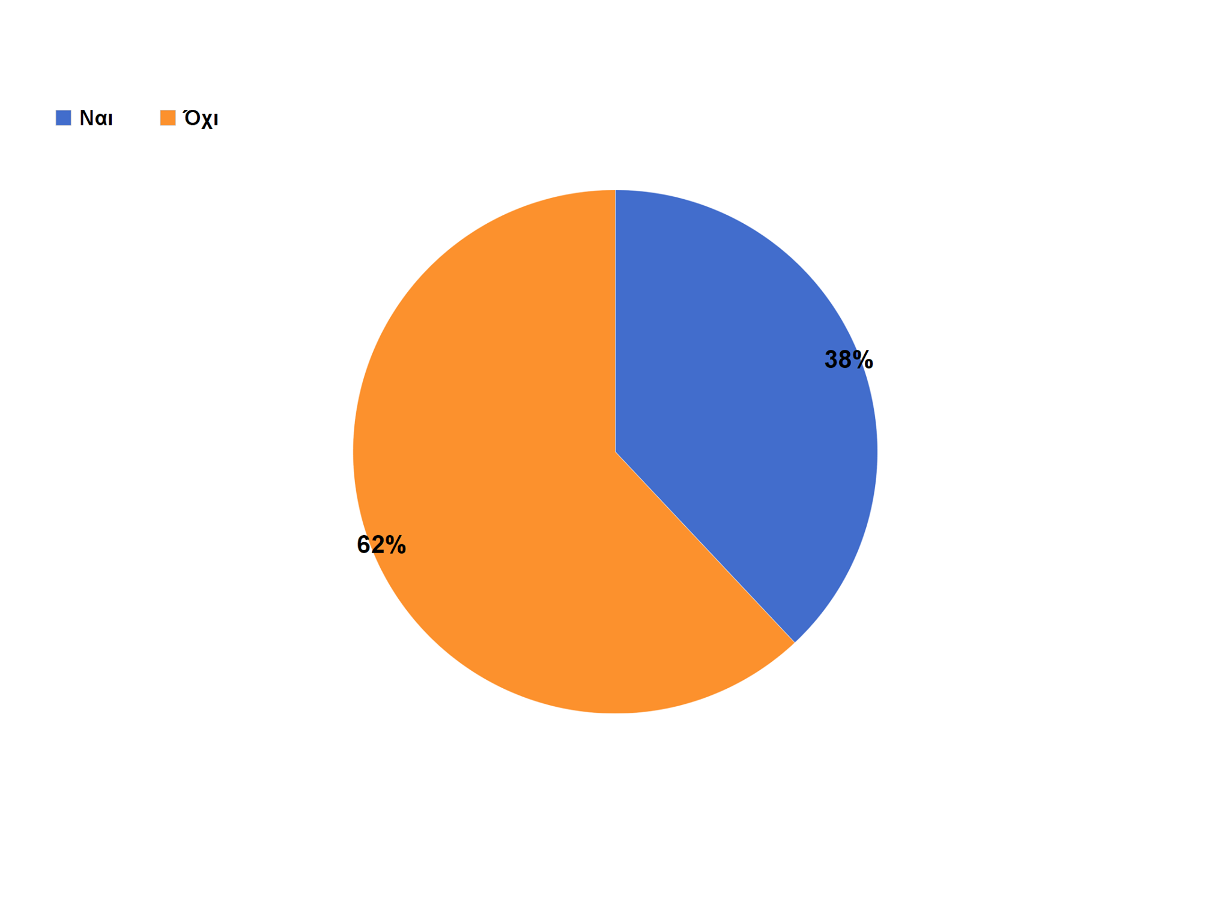

Απαντήσεις στην ερώτηση «καταλαβαίνετε τη σημασία όλων των ενδείξεων των κουμπιών?»

Slide 5
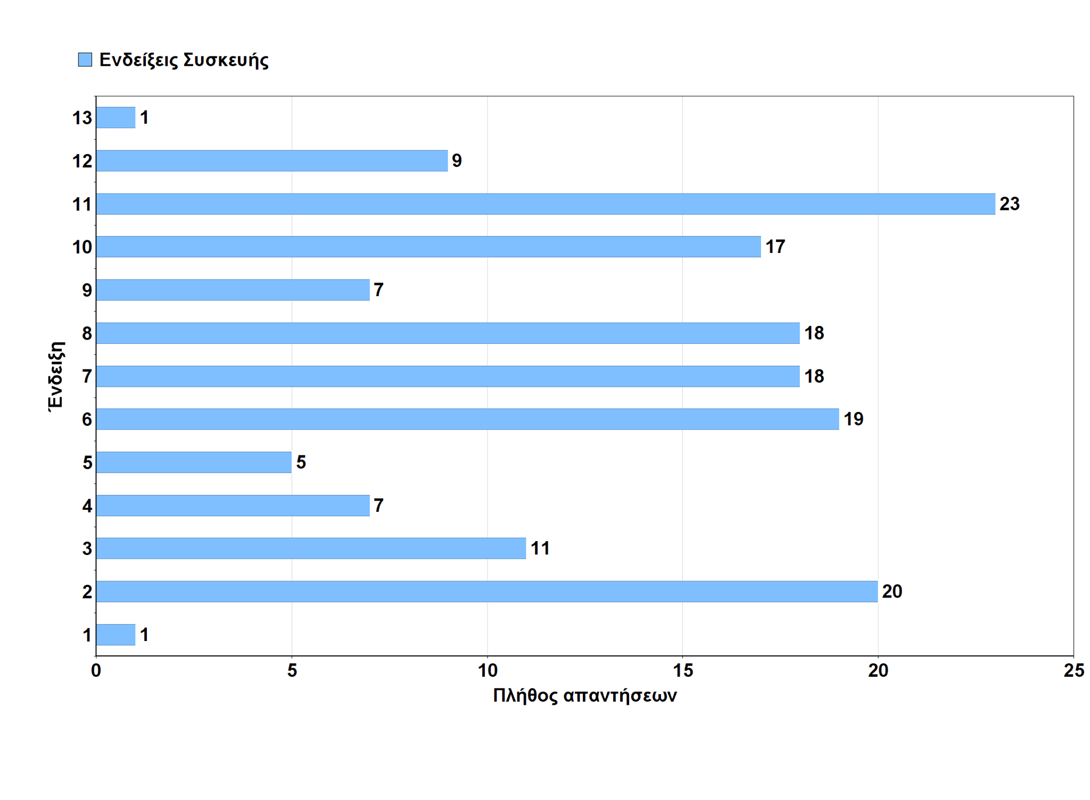
Απαντήσεις στην ερώτηση «Ποιες ενδείξεις σας φάνηκαν δυσνόητες?»

Slide 6
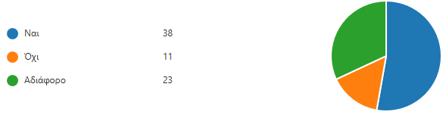
Απαντήσεις στην ερώτηση «Θα σας φαινόταν χρήσιμος ο χειρισμός του φούρνου μικροκυμάτων μέσω φωνητικών εντολών?»

Slide 7
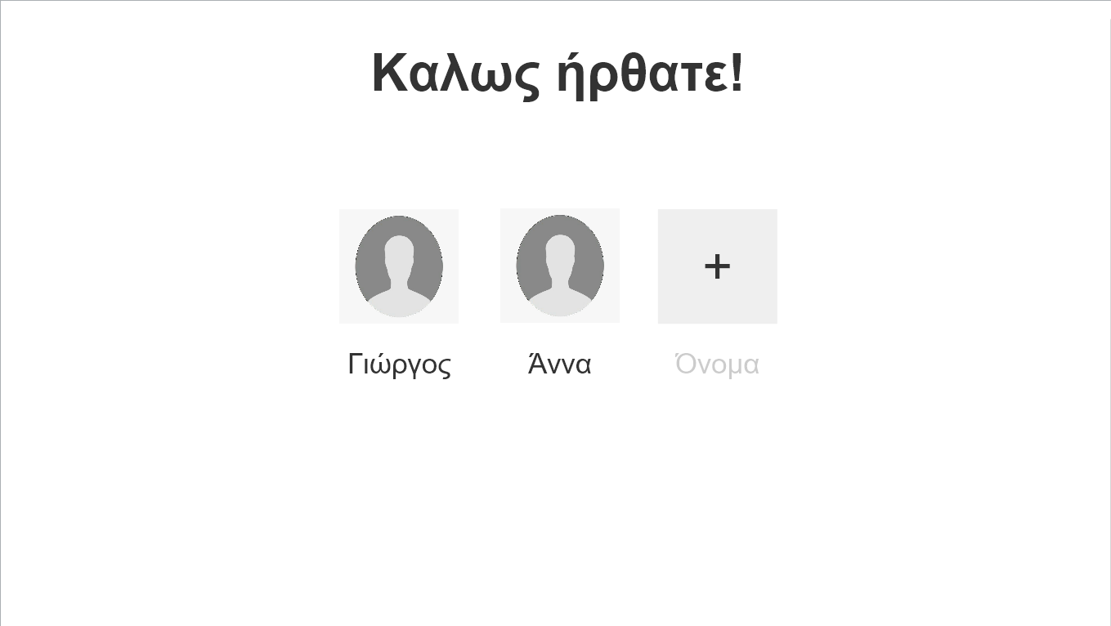
Αρχική οθόνη

Slide 8
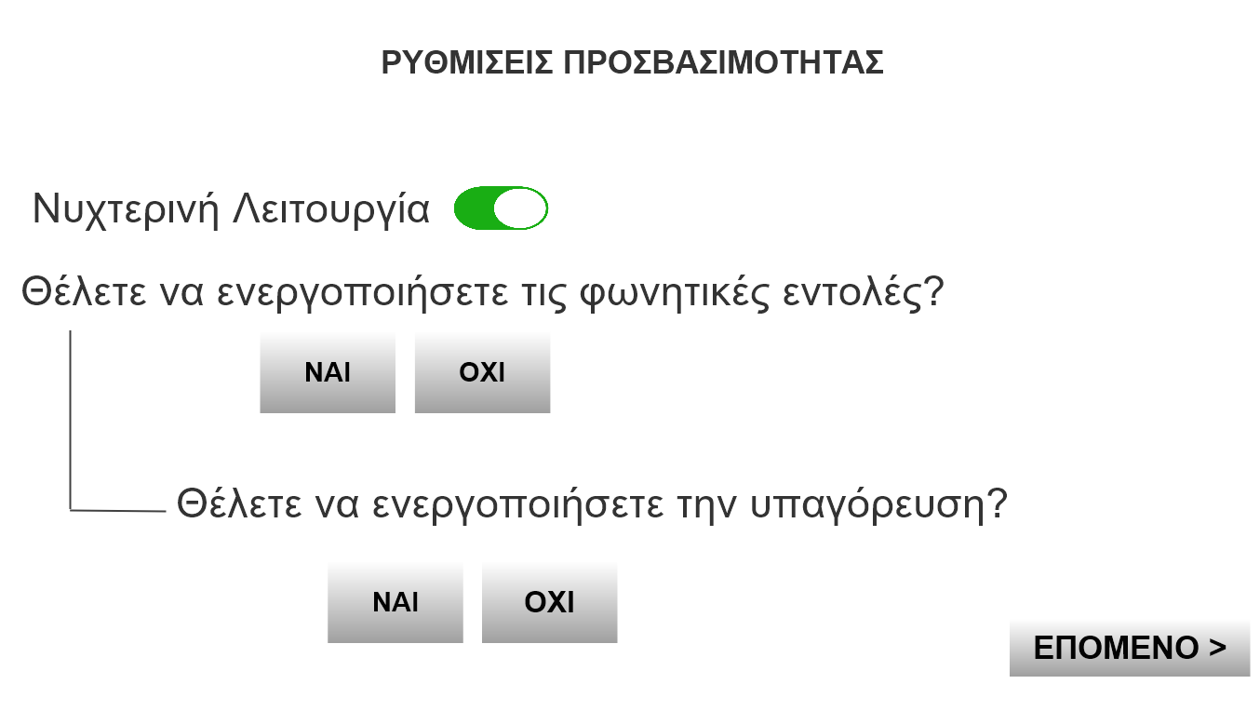
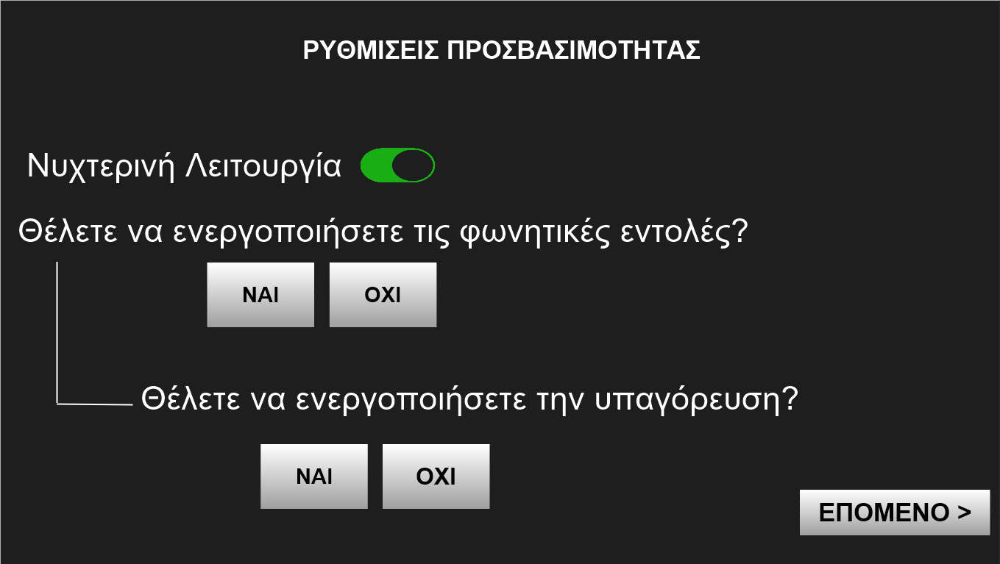
Αρχικοποίηση προφίλ

Slide 9
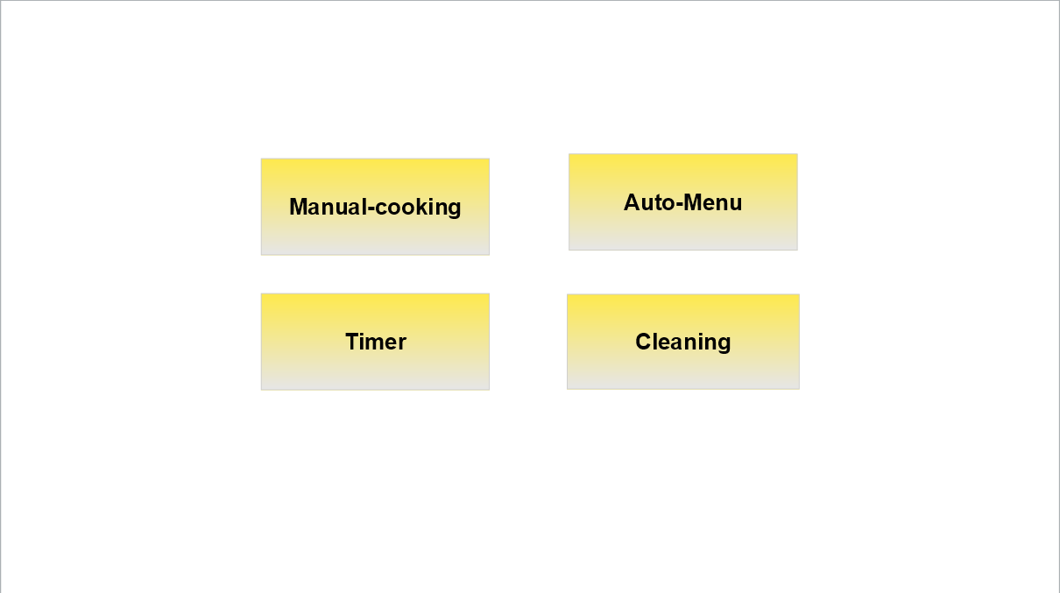
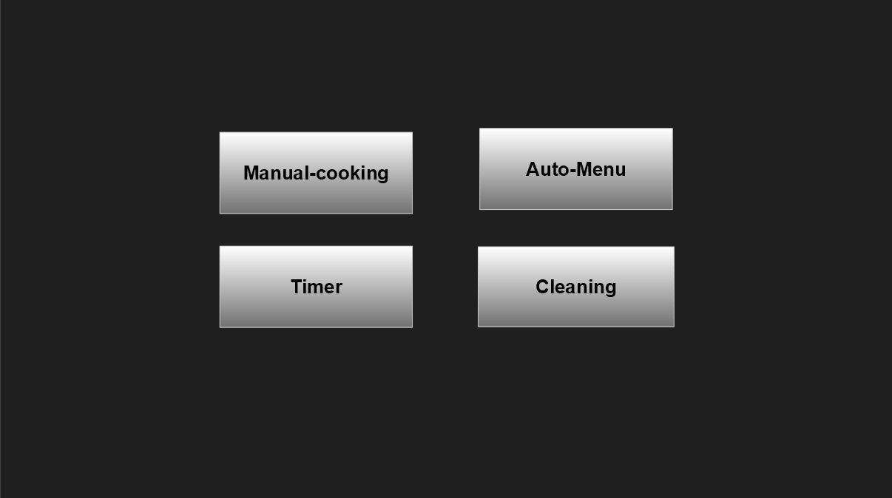
Επιλογή λειτουργίας

Slide 10
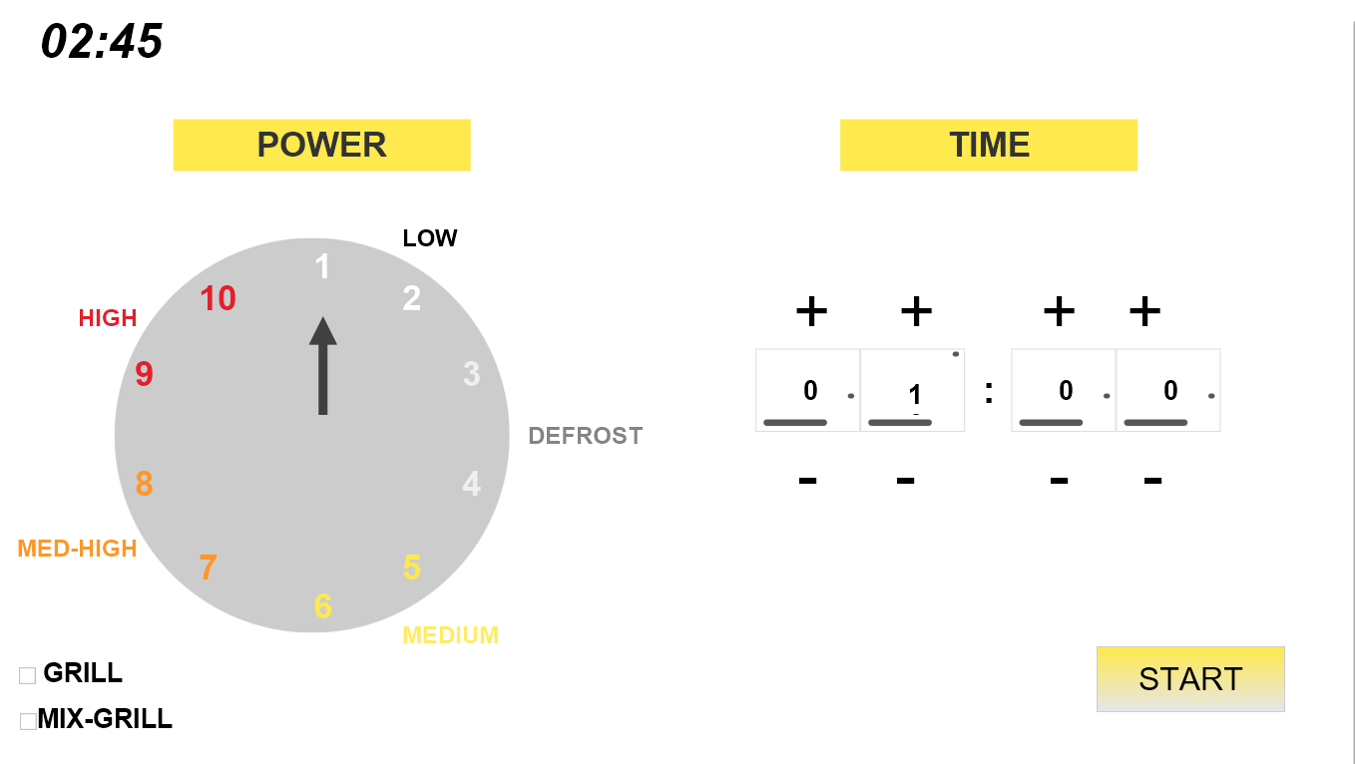
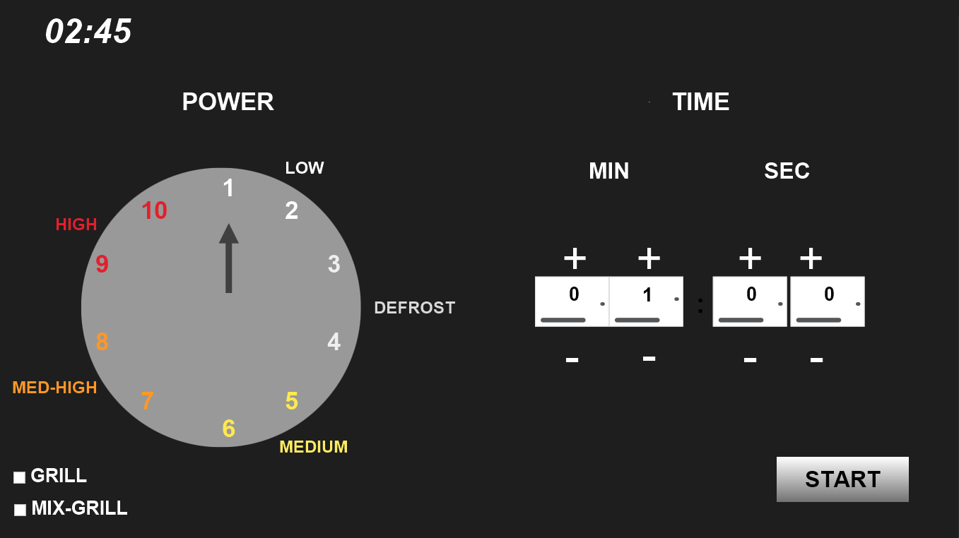
Οθόνη Manual Cooking

Slide 11
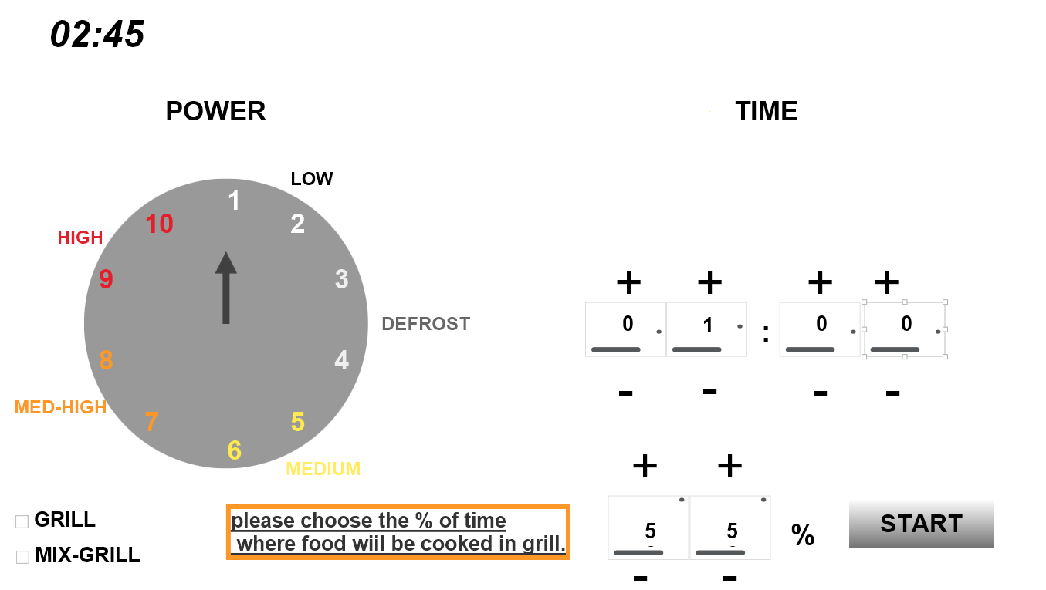
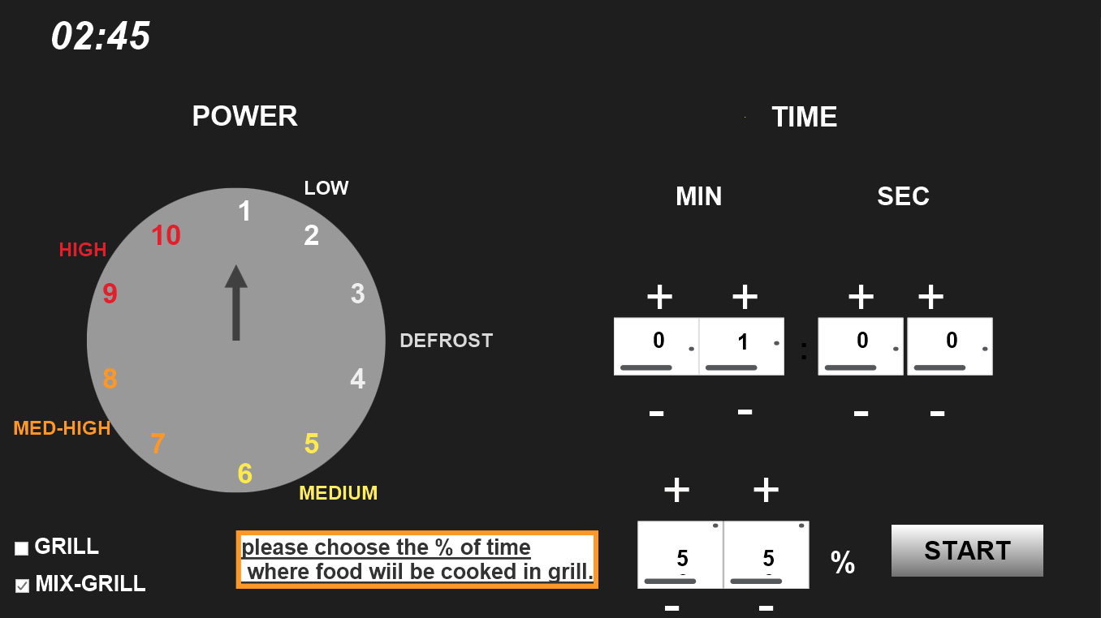
Οθόνη Manual Cooking με επιλεγμένο το Mix-Grill

Slide 12
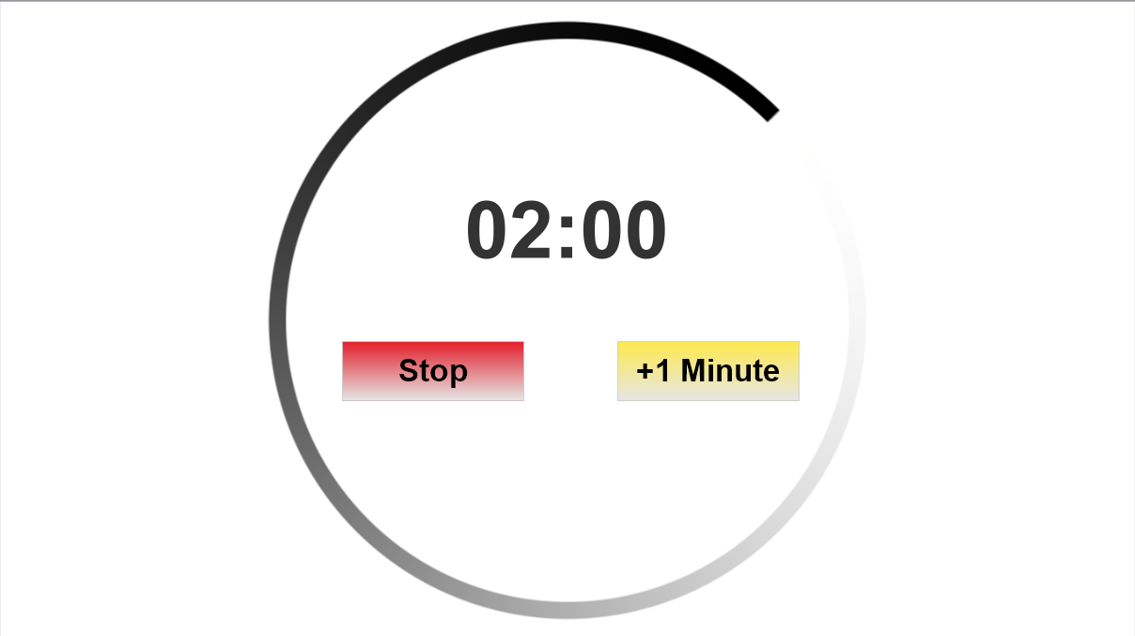
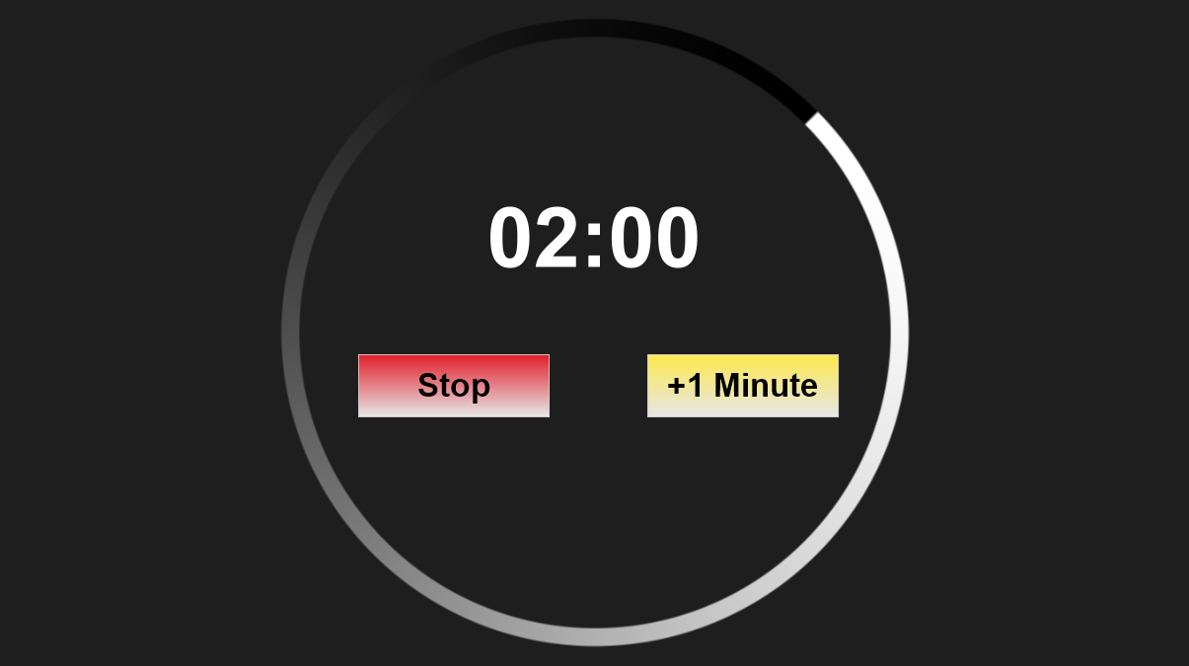
Οθόνη αντίστροφης μέτρησης

Slide 13
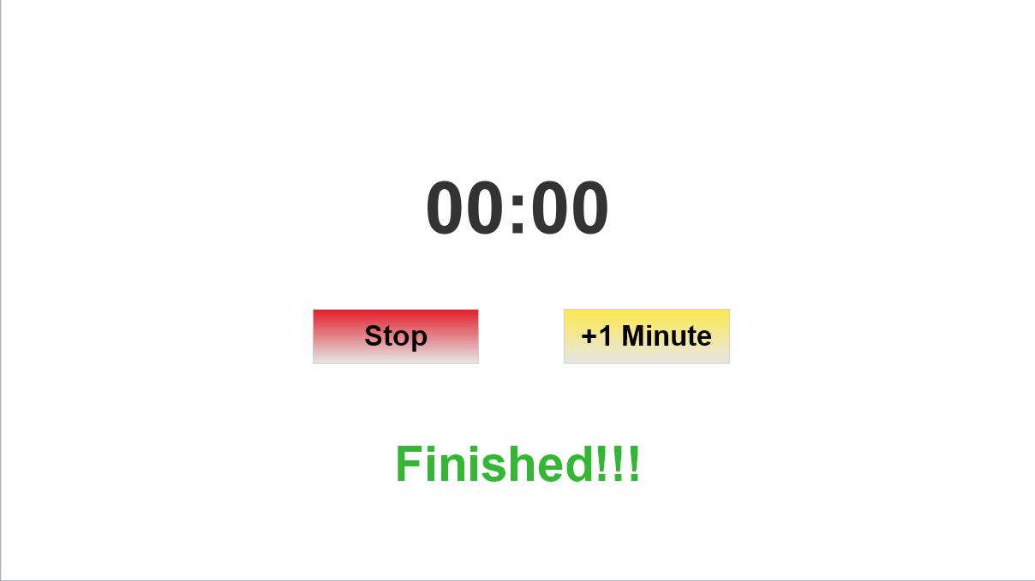
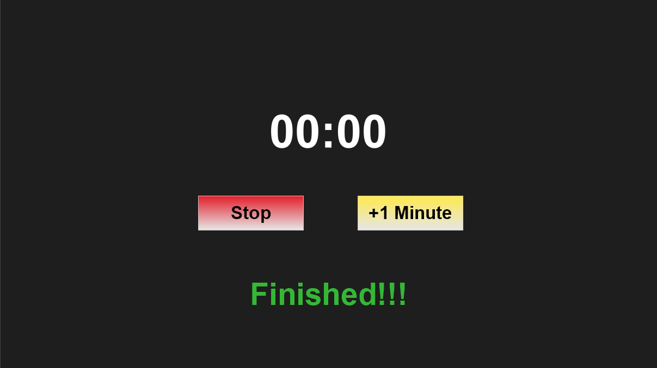
Οθόνη ολοκλήρωσης προγράμματος

Slide 14
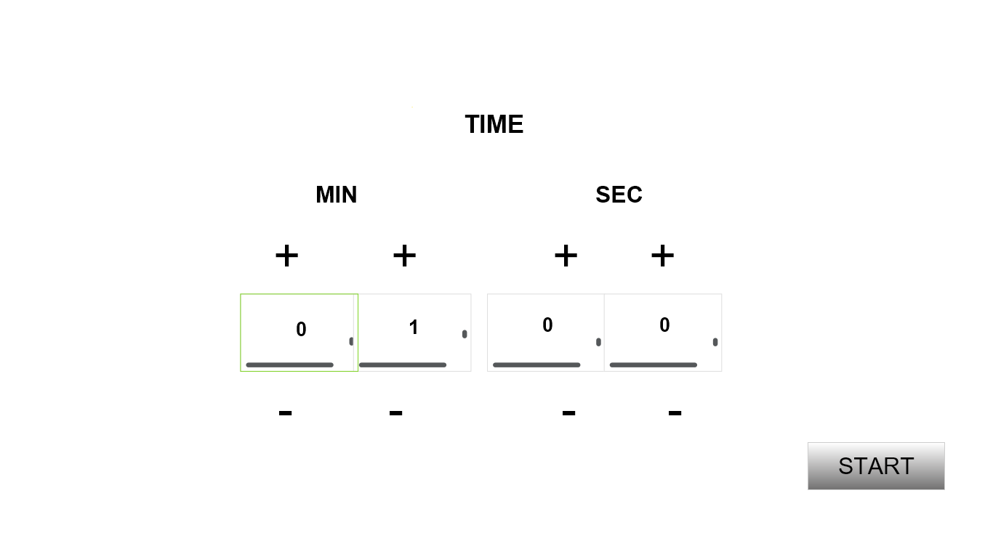
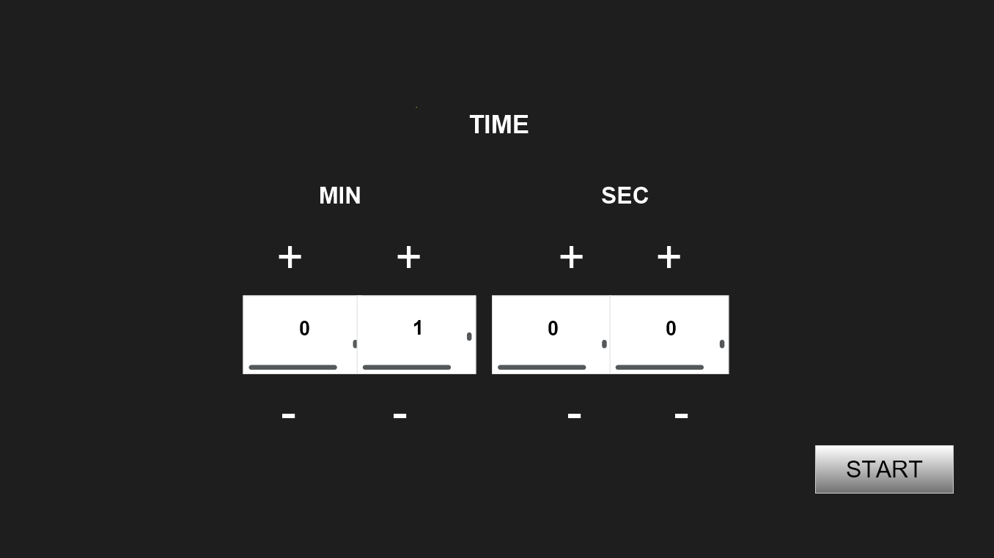
Οθόνη ρύθμισης χρονομέτρου και καθαρισμού

